Slide 1
E-Commerce

Slide 2
Đinh Xuân Thanh Vũ Phương Tuấn Vương Lâm Kiệt

Slide 3
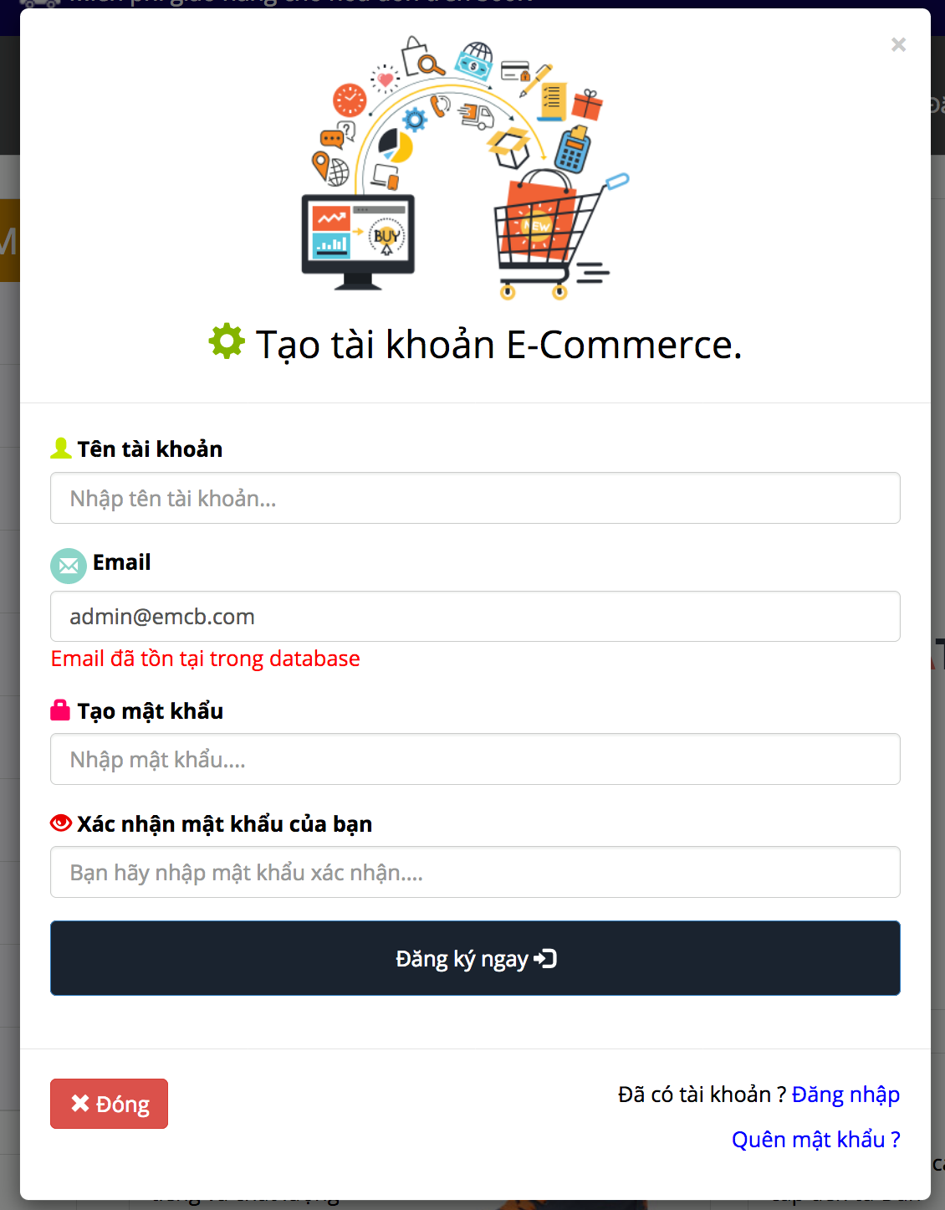
First features

Slide 4
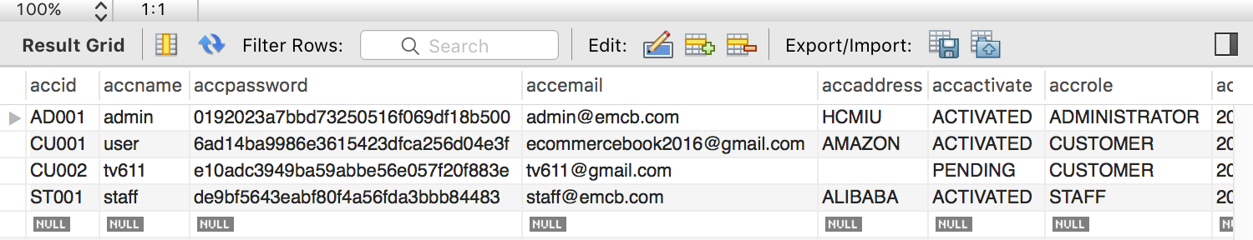
1.

